Slide 1
Работа с выражениями и уравнениями в прикладной компьютерной программе Maxima(20.04.0)
Автор: Гневнов Артем Евгеньевич, ИВТ 2.1, 1 курс

Slide 2
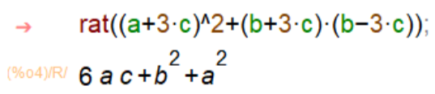
Упрощение алгебраических выражений
Для упрощение алгебраических выражений используется функция "rat(a)", которая раскрывает скобки, приводит к общему знаменателю и т.д.
Упростить выражение:
Ход работы в Maxima:

Slide 3
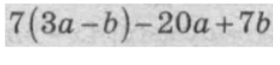

Подобные слагаемые
Для приведения подобных слагаемых также используется функция "rat(a)".
Раскрыть скобки и привести подобные слагаемые:
Ход работы в СКА Maxima:

Slide 4


Разложение на множители
Для разложения выражения на множители используется функция "factor(a)", которая раскладывает выражение на множители.
Разложите на множители:
Ход работы в СКА Maxima:

Slide 5
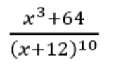
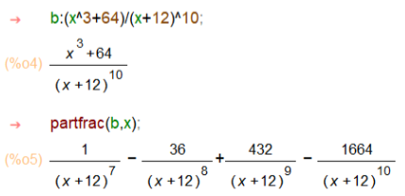
Разложение рациональной дроби на простейшие дроби
Для разложение рациональной дроби на простейшие дроби используется функция "partfrac(b,x)", которая представляет выражение в виде суммы простейших дробей.
Разложите рациональную дробь на простейшие дроби:
Ход работы в СКА Maxima:

Slide 6


Решение уравнений
Для решения уравнений используется функция "solve", которая решает уравнение относительно переменной x ( если переменных несколько, следует указать необходимую переменную следующим образом "solve(eq,x)")
Решить уравнение:
Ход работы в СКА Maxima:

Slide 7
Итог
Функционал Maxima предоставляет возможность для работы с выражениями и уравнениями

